Slide 1

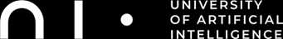
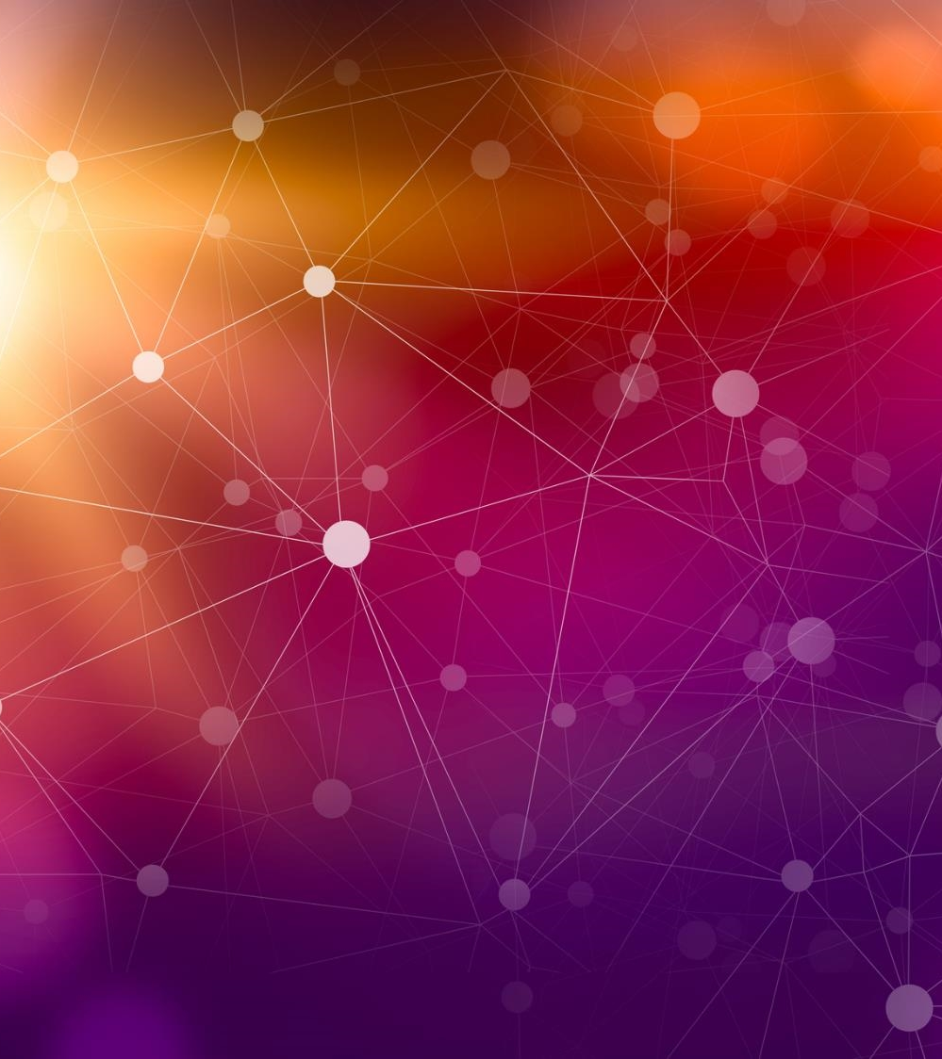
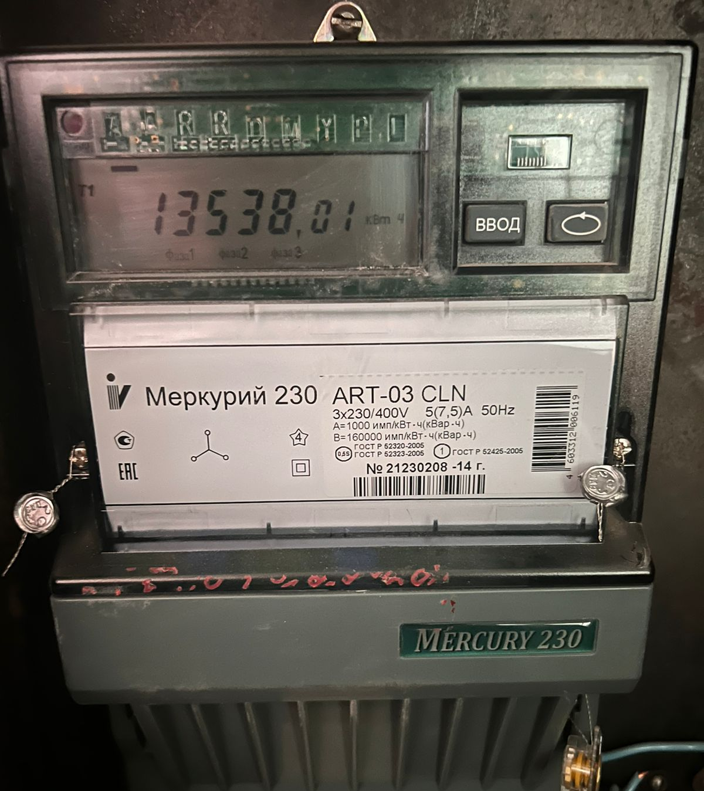
Заказчик: ООО "ЭнерТест" Проект: Разработка компьютерного зрения для распознавания данных электросчетчиков Тимлид: Алексей Терещенко Исполнитель: Токарев Александр Старт обучения: 11 января 2024 г. Дата защиты: 11 октября 2024г.

Slide 2
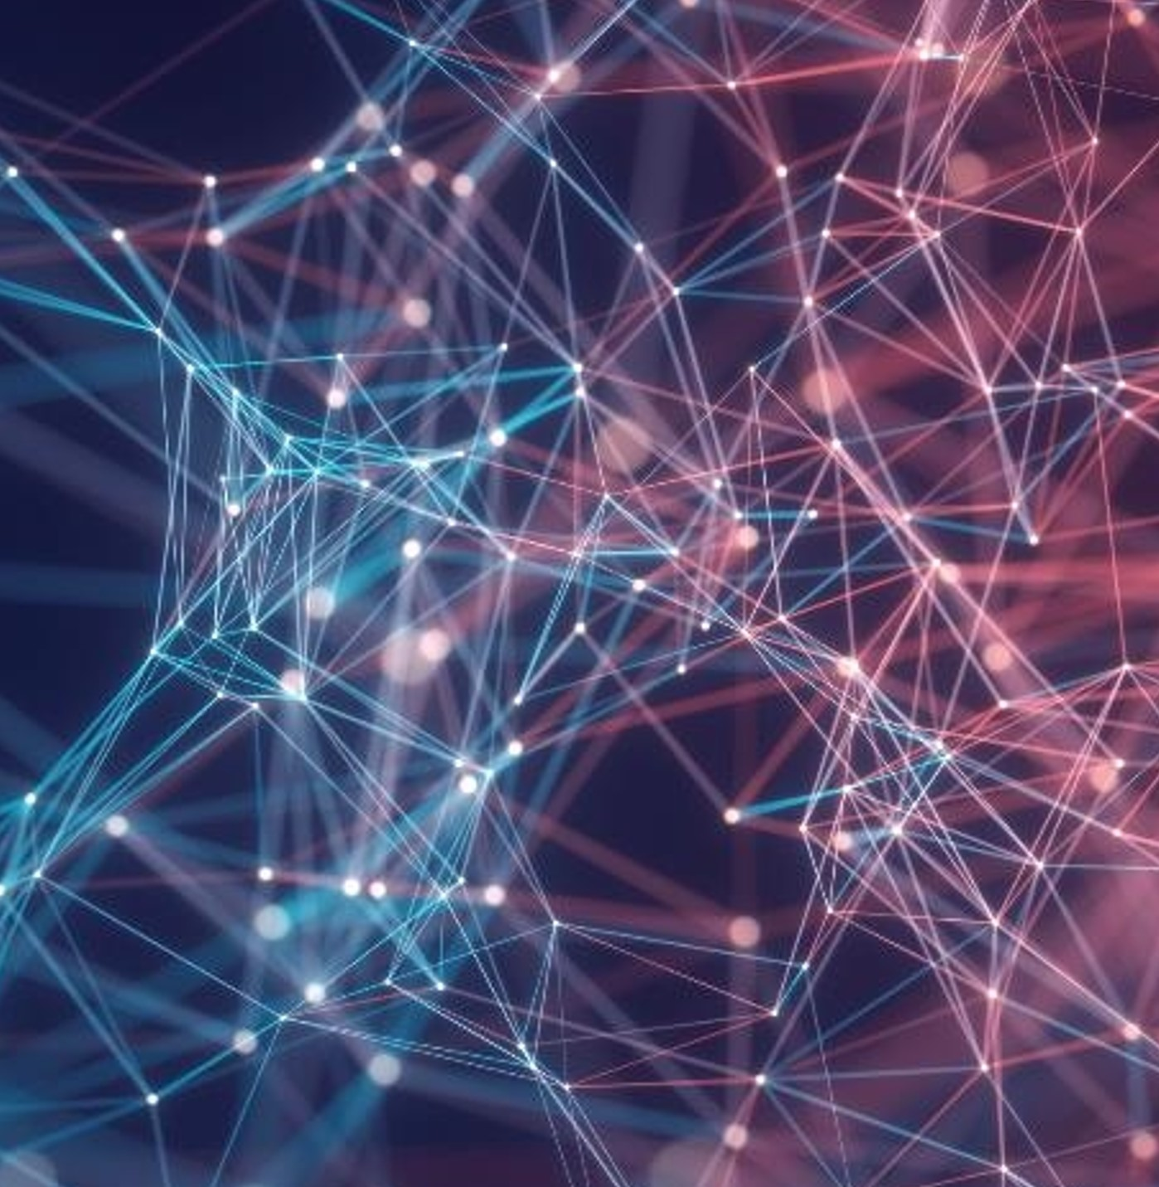
1. Введение
Компания ООО "ЭнерТест" предоставила техническое задание, в котором описывает требования к разработке системы компьютерного зрения, основанной на нейронных сетях, для автоматического распознавания информации с электросчетчиков с последующей обработкой и интеграцией с внешними сервисами. Система будет интегрирована с Telegram-ботом для взаимодействия с пользователями.
2. Цели и задачи проекта
Создание автоматизированной системы, которая сможет:
- Считывать информацию с фотографий электросчетчиков для сверки с базой данных российских реестров учета потребителей.
- Обрабатывать и распознавать текст на изображениях.
- Передавать распознанные данные на сервер для сверки с базой данных.
- Возвращать пользователю полные данные по прибору учета через Telegram-бот.

Slide 3
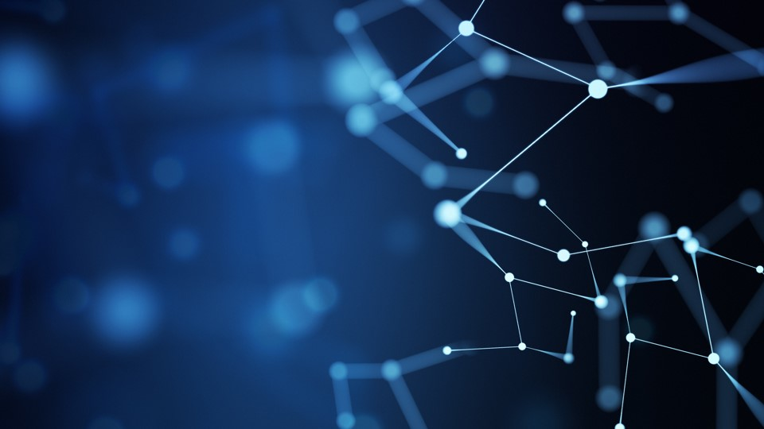

Этапы работы
Разметка в label studio и CVAT
Обучение YOLO моделей распознавать боксы с метками
Создание датасета для обучения EasyOCR и CRNN моделей
Обучение EasyOCR и CRNN моделей
Создание Telegram бота

Slide 4
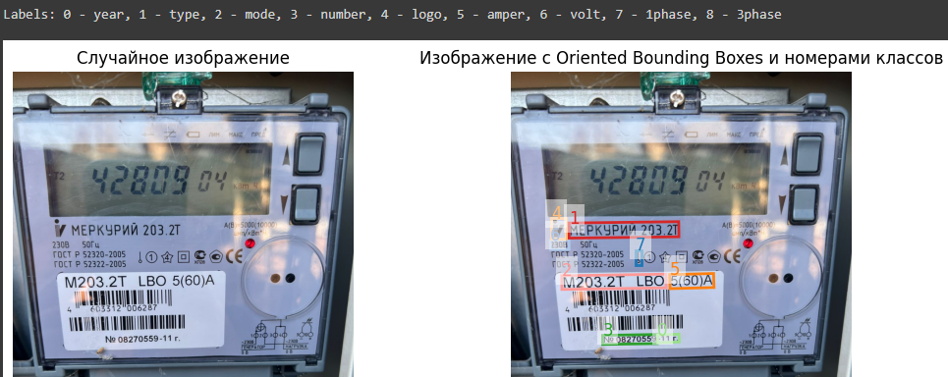
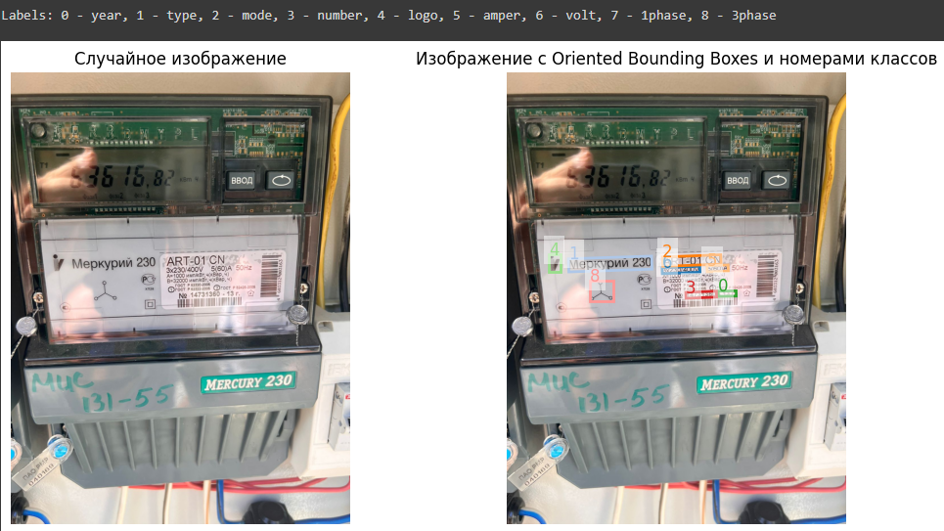
Разметка в CVAT (Label Studio)
Заказчик предоставил базу фотографий счетчиков на 1000 изображений.
Изображения размечены в CVAT на 9 классов с помощью боксов под углом.

Slide 5
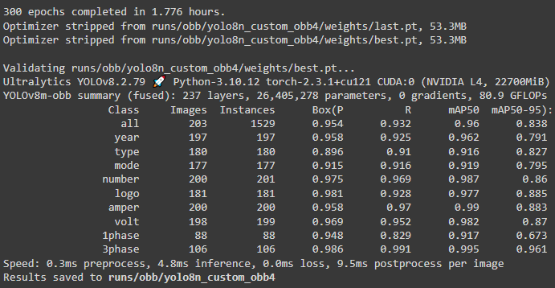
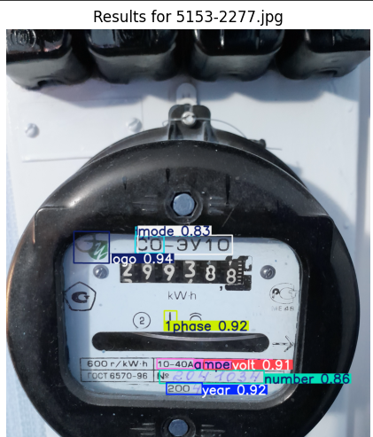
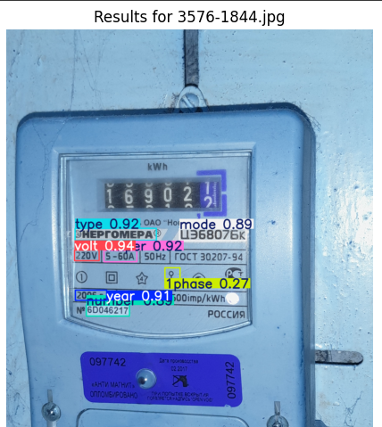
Обучение модели Yolo8m-obb
Интерпретация метрик:
Высокая точность (P): Модель редко выдает ложноположительные результаты, то есть редко ошибочно классифицирует фон или другие объекты как целевой класс.
Высокая полнота (R): Модель успешно обнаруживает большинство объектов целевого класса на изображениях.
Высокий mAP50: Подтверждает, что модель хорошо распознает объекты при стандартном пороге IoU 0.5.
mAP50-95: Более строгая метрика, которая учитывает различные пороги IoU. Высокие значения свидетельствуют о том, что модель точно определяет границы объектов.

Slide 6
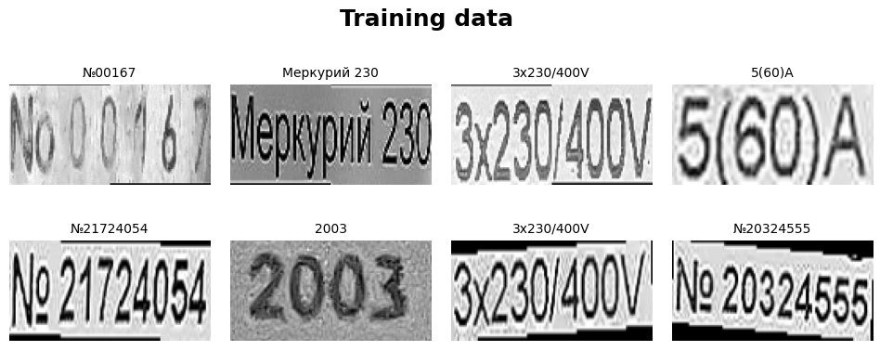
Создание датасета для обучения и CRNN моделей
Для обучения модели CRNN был создан датасет на 5000 изображений(боксов) и файл аннотации к ним в формате JSON

Slide 7
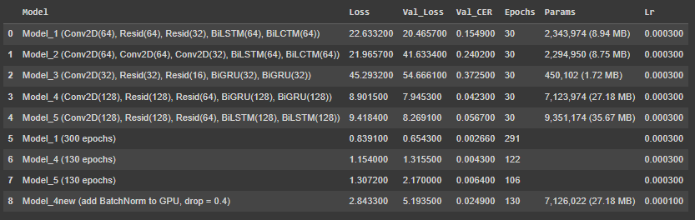
Разработаны несколько вариантов моделей CRNN:
Выводы:
Добавление Residual блоков в модели показало значительное улучшение результатов
Модели Model_4, Model_5 и Model_1 показывают наилучшие результаты для задач с высокой точностью, при этом Model_1 более легкая и быстрая.
Более тяжелые модели обучаются быстрее, но обучение неоднородное и наблюдается большие выбросы по метрикам.
Была выбрана модель №1, обученная на 300 эпохах и показавшая наилучший результат по CER (точность распознания 99,7%)

Slide 8
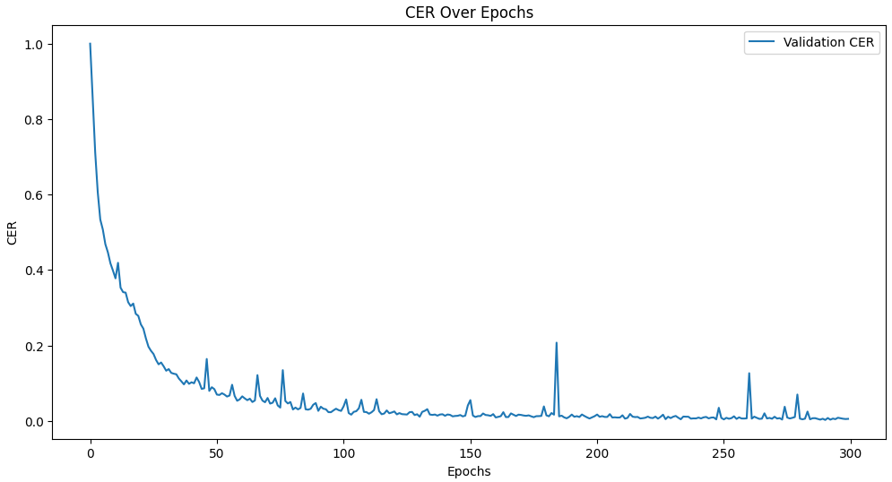
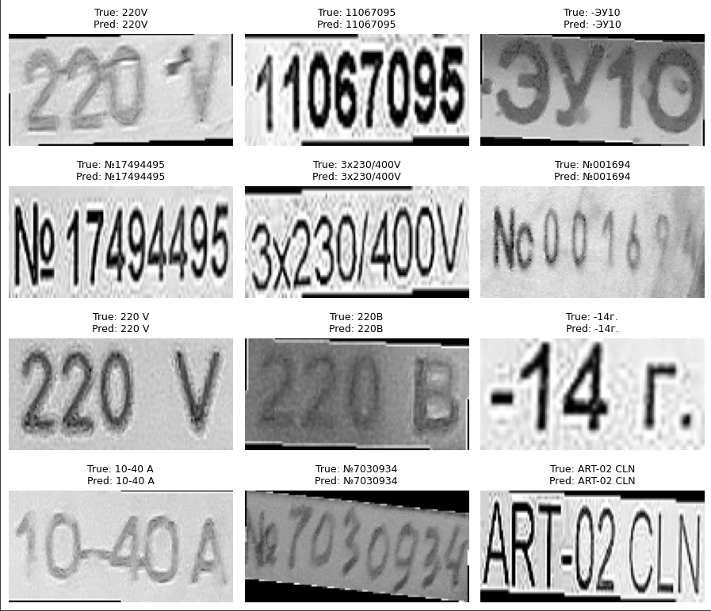
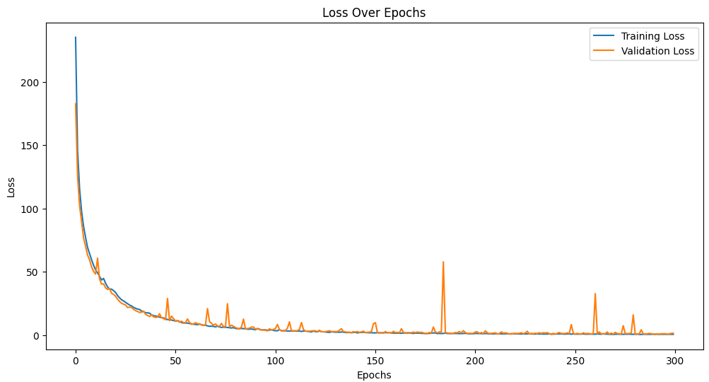
Обучение модели №1 (CRNN c Residual блоками)

Slide 9
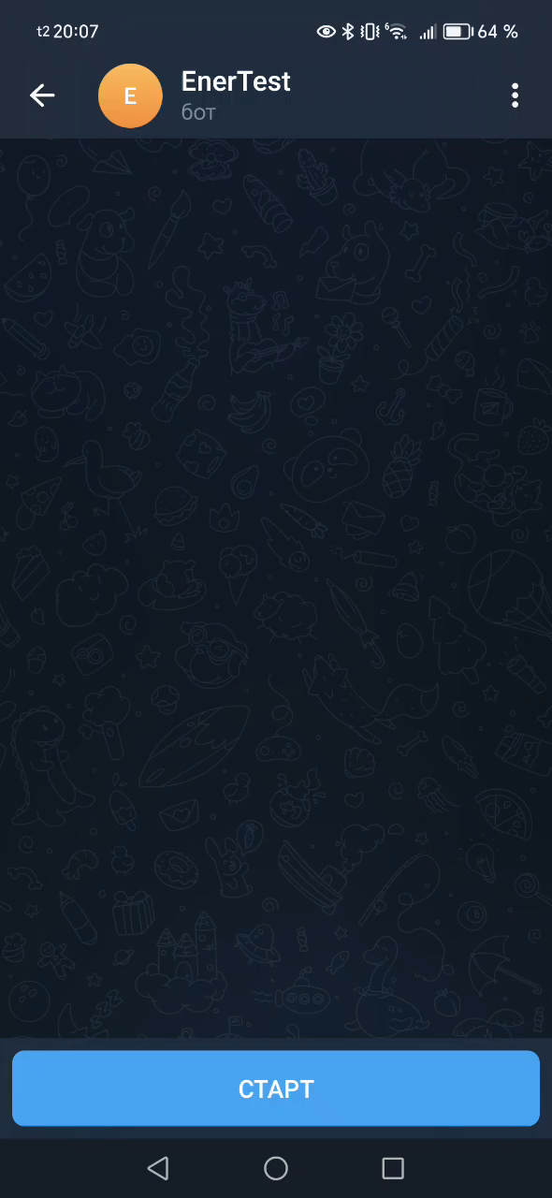
Создание Telegram бота
Основные функции:
Распознавание объектов на изображении: Бот принимает изображения от авторизованных пользователей и распознает объекты на основе модели YOLO.
Распознавание текста: Извлекает и распознает текстовые поля на изображении с использованием модели CRNN.
Обработка изображений: Бот обрабатывает изображения, вырезает отдельные объекты и сохраняет их в пользовательской папке.
Логирование: Ведется подробное логирование в отдельные файлы для каждого пользователя.
Поиск в базе данных: После распознавания бот может выполнять поиск по базе данных на основе полученных данных и возвращать результаты пользователю.

Slide 10
Спасибо за внимание!
Токарев Александр
tokarevaleks1983@gmail.com
Телеграм: @Tokarev_Aleks83

